Slide 1
Жестовые зыки
17 октября
Лена Пасальская

Slide 2
Что сегодня будет?
Развенчивание мифов про ЖЯ
Разделы лингвистики, применимые к ЖЯ
Особенности ЖЯ

Slide 3
Жестовые языки – это…?

Slide 4
Жестовые языки – это…?
Жестовые языки – языки, которые используют визуально-жестовую модальность для передачи информации.
Звучащие языки существуют в звуковой или вербальной модальности

Slide 5
Жестовые языки – это…?
Жестовые языки ≠ язык жестов, жестикуляция

Slide 6
Кто говорит на жестовых языках?

Slide 7
Кто говорит на жестовых языках?
Глухие
Слышащие дети глухих родителей
Слышащие в условиях табу
Слышащие в деревнях, в которых глухих большой процент
Notes:
Глухие и люди с нарушением слуха. Они могут быть из глухих и слышащих семей. Тогда разный уровень усвоения жя
Табу: в Австралии во время траура, охоты,
В Армении замужние женщины не могли разговаривать при муже.

Slide 8
Таврские горы, Турция
Notes:
Central Taurus Sign Language

Slide 9
Жестовый язык – натуральный язык

Slide 10
ЖЯ – натуральный язык
Усвоение детьми
Ответственны те же части мозга
https://www.youtube.com/watch?v=Fdj4SybV4UE

Slide 11
Сколько жестовых языков?
1?

Slide 12
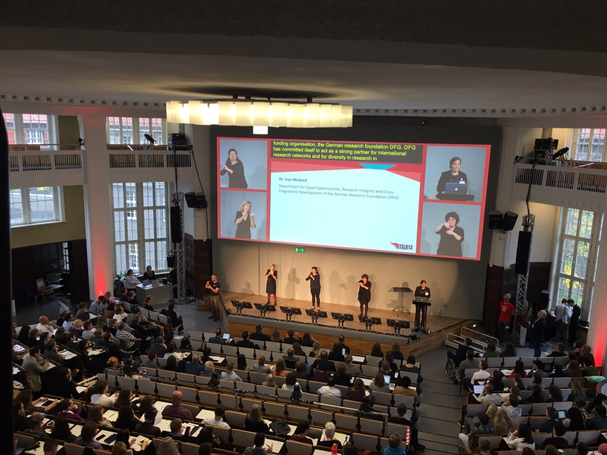
Сколько жестовых языков?
>1
137

Slide 13
Сколько жестовых языков?
>1
137
>137

Slide 14
Можно ли говорить о генеалогии?
Семья французского жестового языка
Семья британского жестового языка

Slide 15
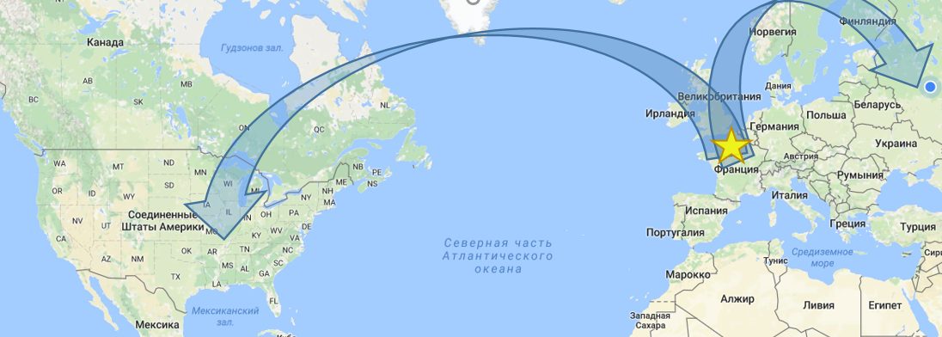
Происхождение ЖЯ

Slide 16
Соответствует ли ЖЯ ЗЯ?
Распределение ЗЯ
Распределение ЖЯ
В одной стране много языков:
Россия
Австралия
Один язык на несколько государств:
Америка и Англия
В одной стране много языков:
Шри-Ланка
Один язык на несколько государств:
РЖЯ в бывших странах СССР
Не соответствие ЗЯ:
американский и британский ЖЯ

Slide 17
Но соответствующий ЗЯ используется
Калькирующая жестовая речь

Slide 18
Искусственный ЖЯ
Международный ЖЯ
~Эсперанто

Slide 19
Особенности жестовых языков
Использование пространства
Иконичность

Slide 20
Как можно использовать пространство?

Slide 21
Использование пространства
Расположение предметов в реальности
Как задаются участники события
Согласовательные глаголы

Slide 22
Что такое иконичность?

Slide 24
Иконичость
Схожесть жеста и объекта в мире, который этот жест обозначает
! Из жеста нельзя понять значение

Slide 25
Notes:
дерево

Slide 26
Notes:
кошка

Slide 27
Notes:
стул

Slide 28
Notes:
кровать

Slide 29
Notes:
черепаха

Slide 30
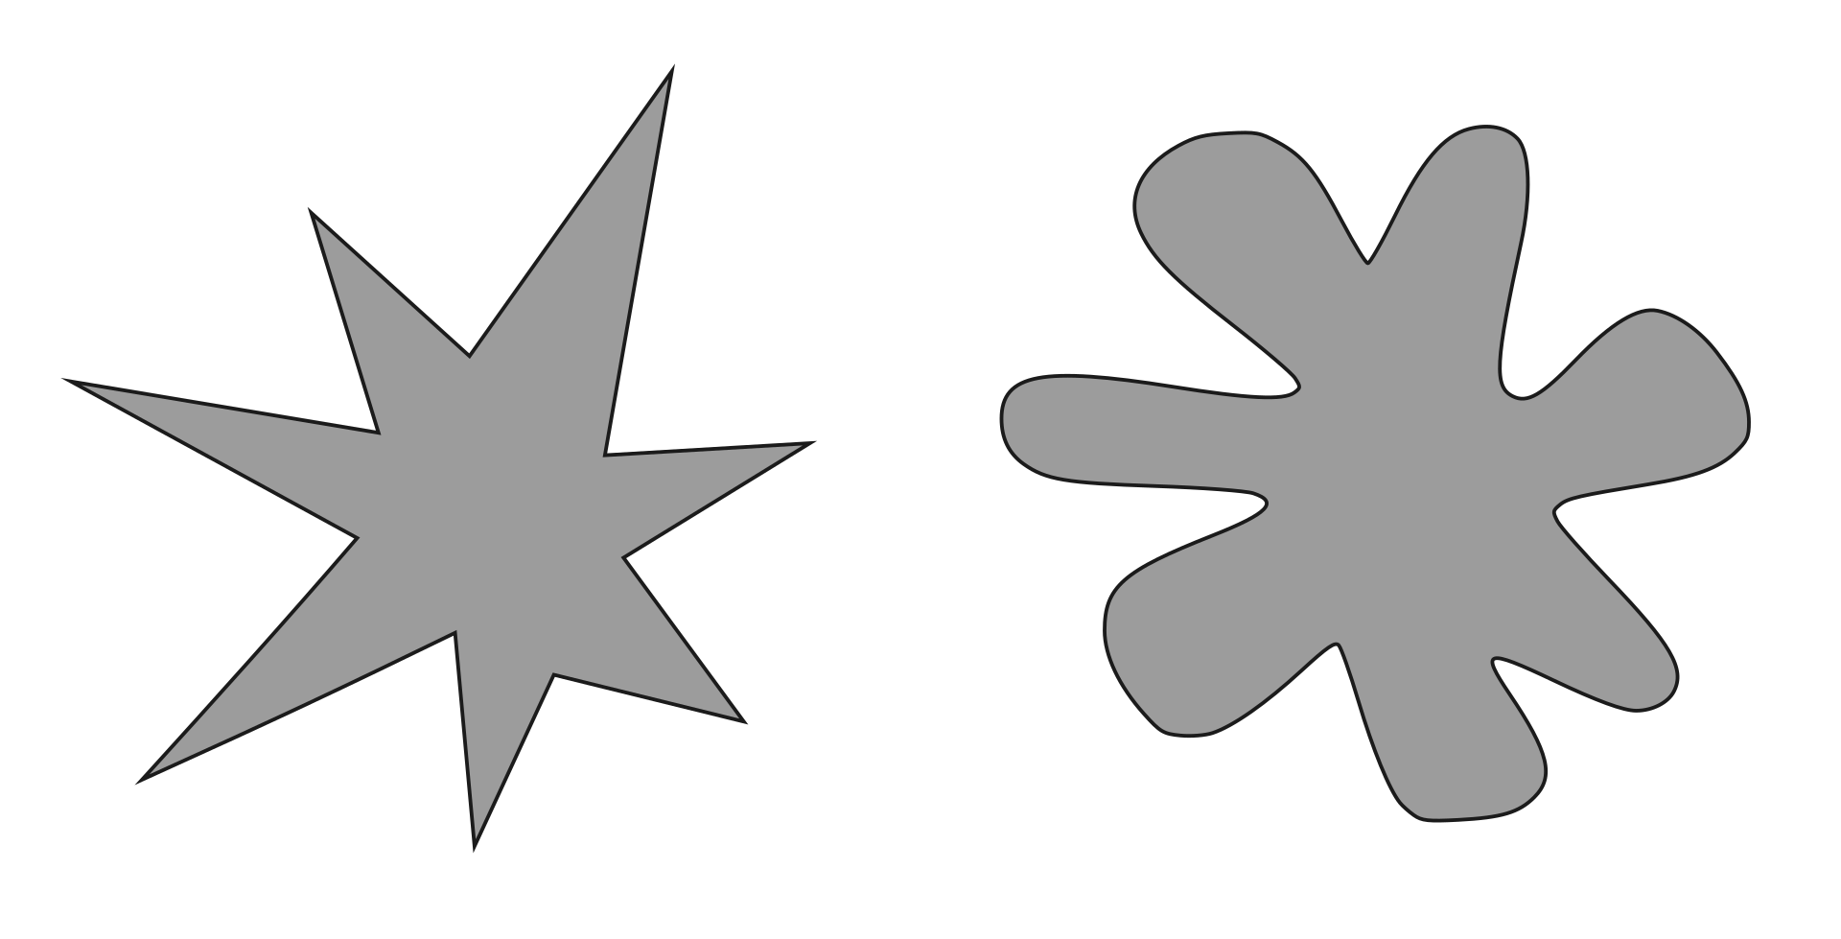
Иконичость
Эффект «буба-кики»

Slide 31
Что из этого «танцевать», «решить»?

Slide 32
«играть» «прийти»

Slide 33
«танцевать» «решить»

Slide 34
Жестовые языки с лингвистической перспективы

Slide 35
Фонология

Slide 36
Фонология
раздел лингвистики, изучающий структуру звуковой системы языка.

Slide 37
Фонология
раздел лингвистики, изучающий структуру звуковой системы языка.
Фонема – минимальная смыслоразличительная единица языка, не имеющего самостоятельного значения

Slide 38
Минимальные пары
два слова, различающиеся только одной фонемой в одной и той же позиции
том – дом
стул – стол

Slide 39
Поиграем в ученых

Slide 40
Фонология в ЖЯ?
Фонема – минимальная смыслоразличительная единица языка, не имеющего самостоятельного значения
Минимальные пары: том – дом
Есть ли в жестовых языках?

Slide 41
Фонология в ЖЯ!
Конфигурация
Ориентация
Место
Движение
Немануальные маркеры: выражение лица, маусинг

Slide 42
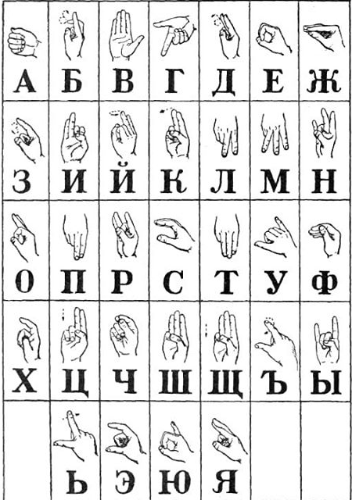
Фонология в ЖЯ: конфигурация
Дактиль – пальцевая азбука
Используют ЗЯ (октябрь, сентябрь)
Не только для конфигурации, но и для маусинга

Slide 43
Фонология в ЖЯ: немануальные маркеры
Маусинг:
Слово из ЗЯ
Может быть и не связан с ЗЯ
Выражение лица:

Slide 44
Морфология
ЖЯ – нет падежей, окончаний, приставок
Есть редупликация, как в индонезийском.
Один суффикс (в РЖЯ) – выражающий профессию
Супплетивизм: положительное – отрицательное: мочь - не смочь, знать – не знать

Slide 45
Синтаксис
Вопросительные слова
отрицание

